Slide 1
O DISCURSO DAS REPRESENTAÇÕES SOCIAIS DOS PROFESSORES SOBRE A AVALIAÇÃO DA APRENDIZAGEM
Doutoranda Veronica Cunha Barcellos
Drª Daniele Simões Borges
Março 2021

Slide 2
Conceitos Nucleares e epistemológicos do estudo...
Representações Sociais e Avaliação como horizonte epistemológico do estudo.
Avaliação
Representação Social (MOSCOVICI, 2010)
A avaliação é um dos elementos centrais da organização dos sistemas educativos e se expressa com diferentes intencionalidades.
.
Discurso do Sujeito Coletivo (LEFÈVRE e LEFÈVRE, 2005)
Compreender e identificar como ela atua na motivação dos professores ao fazer uma escolha para avaliar o estudante. Ao olhar a avaliação pelo viés das RS permitirá compreender as práticas avaliativas escolares
Construção dos discursos que orientam os entendimentos e ações avaliativas dos professores que atuam na Educação Básica

Slide 3
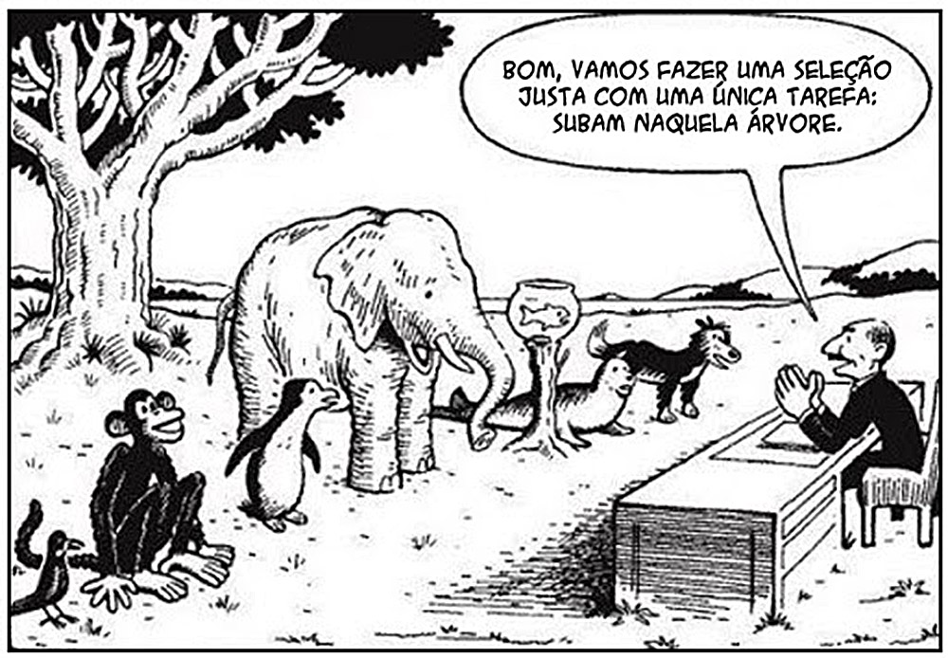
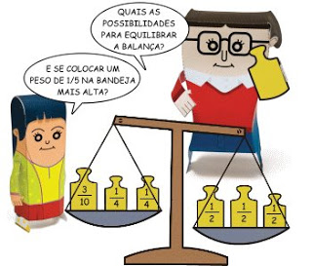
Concepções e características da avaliação
Avaliação Mediadora
Avaliação Classificatória

Slide 4
A teoria das RS, professores e a avaliação da Educação Básica
as RS não são neutras, elas possuem uma função na comunidade que estão inseridas.
Saber do Senso Comum
Produção de Poder
Maneiras de lidar com a Memória!
Estudar a teoria das RS no cenário educacional, abordando o componente pedagógico da avaliação da aprendizagem é uma tentativa de acessar os modelos que fazem com que as pessoas passam a construir suas opiniões e concepções acerca do assunto a ser investigado, pois possibilitará aos profissionais da educação um olhar atento e crítico para alguns componentes do processo pedagógico, como: produção do conhecimento, planejamento, metodologias educacionais e a avaliação da aprendizagem, tem se perpetuado ao longo dos tempos.

Slide 5
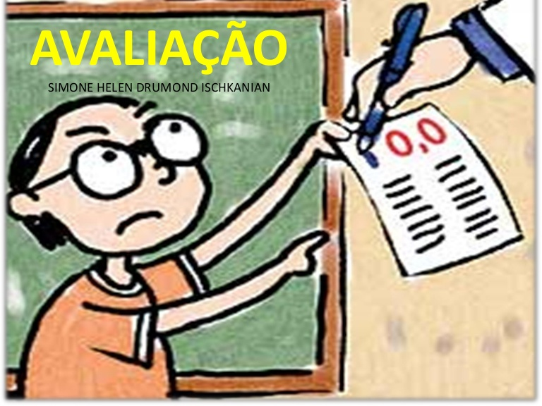
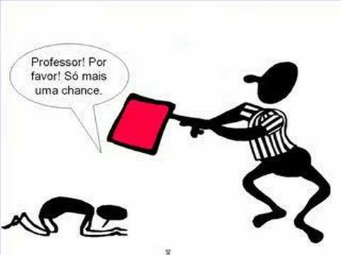
a prática avaliativa dos professores é orientada por um conjunto de concepções e instrumentos já estabelecidos pelas experiências anteriores e estes instrumentos são a objetivação das RS da Avaliação como: provas, notas, conceitos, fracasso, sucesso, etc.
A PROVA como representação da avaliação
A memória prevalece sobre a dedução, o passado sobre o presente, a resposta sobre o estímulo e as imagens sobre a realidade

Slide 6
DSC1- Da avaliação classificatória à avaliação processual e contínua
Prova enquanto ferramenta para avaliação/Prova única ferramenta para avaliação na matemática/ Prova e medo andam juntos/ Os pais exigem a realização de provas/ Prova única ferramenta confiável para avaliar.
Avaliação quantitativa/ Avaliar por nota perpetua a punição e a classificação dos alunos/ Avalia-se por repetição, pelo senso comum/ O professor tem medo de avaliar/ Avaliar para julgar/ Avaliação como julgamento de valor/ Avaliação formal é mais justa
Avaliação qualitativa/ Autoavaliação/ Avaliação não é o fim do processo/ Avaliação é um processo diário/ Avaliar o contexto e a realidade das turmas/ Avaliação diagnóstica/ Avaliar para observar e atingir os objetivos/ Avaliação diagnóstica e investigativa
Avaliação vinculada à concepção de educação do professor/ Avaliar para ser justo/ Avaliação formal/ Avaliação informal/ Mudar a forma de avaliar não resolve os problemas da educação

Slide 7
Capítulo IV
Algumas considerações do DSC1
Russel (2014) a prova é um procedimento sistemático formal usado para coletar informações sobre o desempenho dos alunos ou outras habilidades, e geralmente, seu resultado é representado por números ou conceitos, sendo também vinculada à visão classificatória da avaliação
Para incluir a avaliação no processo de aprendizagem entendemos que é preciso compreender que ela não se restringe aos elementos finais.
Hoffmann (1996) propõe avançar, repensar, modificar a lógica classificatória e excludente, indo de uma avaliação a serviço da classificação, seleção, seriação a uma avaliação a serviço da aprendizagem, da formação, da promoção da cidadania.
A avaliação serve de instrumento para o professor repensar sua prática, contribuindo para a mudança da sua ação e de suas concepções, a partir de um olhar interior que se reflete no exterior.
Docentes começam a contemplar progressivas transformações, advindas dos questionamentos, das necessidades de mudança, dos desafios da escola contemporânea, das políticas educacionais, que demandam uma avaliação com enfoque formativo visando o acompanhamento das aprendizagens e a produção de informações para os estudantes, professores, família e escola.

Slide 8
Atando partes e desvendando novos horizontes
As RS da avaliação dos professores são permeadas por ambiguidades de sentidos, demonstrando tendências ora conservadoras e ora mais progressistas. Parece existir uma mudança, ainda que lenta, de uma visão da avaliação centrada em si mesma para outra que acontece, continuamente, ao longo do processo de ensino e de aprendizagem
As representações de avaliação, nos cursos de licenciatura, ainda expressam uma visão fragmentada, destituída de significado, classificatória e seletiva como elementos inerentes à prática avaliativa.
Em relação aos elementos pedagógicos envolvidos foram apontadas questões voltadas para gestão democrática, práticas pedagógicas significativas, avaliação processual, respeito à individualidade do aluno e a reflexão critica da prática dos profissionais da educação.

Slide 9
Referências bibliográficas
ANDRE, M. Pesquisa em Educação: Buscando rigor e qualidade. Porto Alegre. UFRGS. 2000.
ÂNGULO, F. R. O planejamento da qualificação da escola: o leigo graal da mudança educacional. In: MURILLO, F.J; REPISO, M. M et al. A qualificação da escola. Um novo enfoque. Porto Alegre: Artmed, 2007.
ANTUNES, C. Avaliação da aprendizagem escolar: fascículo 11. Petrópolis: Vozes, 2002.
ARAÚJO, C. H. O segredo é avaliar sempre. Revista Nova Escola, São Paulo, nº 199, ano XXII, jan./fev. 2007.
BARLOW, M. Avaliação escolar: mitos e realidades. Porto Alegre: Artmed, 2006.
BATISTA, H. M. A. A prática pedagógica dos professores do ensino médio do CEFET – PI: desvelando concepções de avaliação da aprendizagem. / Helenildes Maria de Albuquerque Batista. Teresina: 2007
BEHRENS, M. A. Formação continuada dos professores e a prática pedagógica. Curitiba: Champagnat, 1996.
BITTENCOURT, E. P. L. Avaliação discente – por que, como, para que avaliar?.Vida e Educação: a revista da educação municipal, Ceará, nº 7, ano 3.
BOGDAN, R. C.; BIKLEN, S. K. Investigação qualitativa em educação: uma introdução à teoria e aos métodos. Porto: Porto Editora, 1994.

